Slide 1

Clean Code
Names

Slide 2
Never Underestimate the Power of Names

Slide 3
Why are good names important?
Names are a powerful tool for communication
They are everywhere in the program
They tie code to domain concepts
(See CleanCode/names.cpp)

Slide 4
Why are good names important?
double foo(double a, double b) { if (b > 40.0) { throw std::invalid_argument(“Not allowed!"); } return a * 40.0 + b * 60.0; }

Slide 5
Why are good names important?
constexpr double regular_pay_per_hour{40.0}; constexpr double overtime_pay_per_hour{60.0}; constexpr double max_allowed_overtime{40.0};
class too_much_overtime : public std::logic_error { public: using std::logic_error::logic_error; };

Slide 6
Why are good names important?
double compute_total_salary(double regular_hours_worked, double overtime_hours_worked) { if (overtime_hours_worked > max_allowed_overtime) { throw too_much_overtime("Too much overtime!"); } double regular_pay{regular_hours_worked * regular_pay_per_hour}; double overtime_pay{overtime_hours_worked * overtime_pay_per_hour}; return regular_pay + overtime_pay; }

Slide 7
How to Choose a Good Name? (Generally Speaking)
Select for expressivity, not convenience
Use names that say what they mean and mean what they say
Otherwise, maintenance becomes much harder...
... and most of the costs of software come from maintenance

Slide 8
What is a Good Name?
Answers
Why does this exist?
What does it do?
How is it used?
Is intention revealing (communicates)
(Is generally not easy to find)

Slide 9
What is a bad Name?
Needs a comment
Can only be understood by looking at the code
Provides disinformation
Does not conform to naming rules

Slide 10
Naming Rules (Clean Code)
Self-explanatory names
Intention-revealing names
Pronounceable and searchable names
Describe problem, not implementation
Avoid disinformation and make meaningful distinction
Avoid encodings (Hungarian notation)
Choose parts of speech well
Use scope-length rules

Slide 11
Use self-explanatory names
// Elapsed time in days int d;
int elapsed_time_in_days;

Slide 12
Intention-Revealing Names
Reflect intention, behavior, reason for existence
std::array<int, 12> array{31, 28, 31, 30, 31, 30, 31, 31, 30, 31, 30, 31};
std::array<int, 12> dpm_arr{31, 28, 31, 30, 31, 30, 31, 31, 30, 31, 30, 31};
std::array<int, 12> days_per_month{31, 28, 31, 30, 31, 30, 31, 31, 30, 31, 30, 31};

Slide 13
Pronounceable Names
Use names that are easy to pronounce
int hw_crsr;
int hardware_cursor;

Slide 14
Problem not Implementation
Avoid names that refer to implementation details
They don’t reveal why the code was written the way it is written
But communicating intentions is your highest priority!

Slide 15
Problem not Implementation
int add_array_elements(const std::array<int, 12>& vec) { return std::accumulate(cbegin(vec), cend(vec), 0); }
add_array_elements(days_per_month); // Looks reasonable.
int compute_yearly_salary(const std::array<int, 12>& monthly_salaries) { return std::accumulate(cbegin(monthly_salaries), cend(monthly_salaries), 0); }
compute_yearly_salary(days_per_month); // What?!?

Slide 16

Avoid Disinformation

Slide 17
Avoid Disinformation
Names mean something
Disinformation:
The name's meaning implies something different than its program code: int vector_of_cards;

Slide 18
Avoid Disinformation: Rules
Avoid platform names sco, aix, nt
Don't include a type in a variable name if the variable is not of that type
Mostly: Don't include a type in a variable name at all
Be careful with names that differ only slightly
Use names that mean something
Be consistent when naming
CG: NL.19: Avoid names that are easily misread

Slide 19
Avoid Disinformation: Similar Names
bool is_melee_defence_available{true};
bool is_melee_defense_available{false};
std::cout << (is_melee_defence_available == is_melee_defense_available);

Slide 20
Meaningful Distinctions
Use names that express the meaning of concepts as clearly as possible
Use the same name for the same concept
Use clearly different names for different concepts
CG: ES.8: Avoid similar-looking names

Slide 21
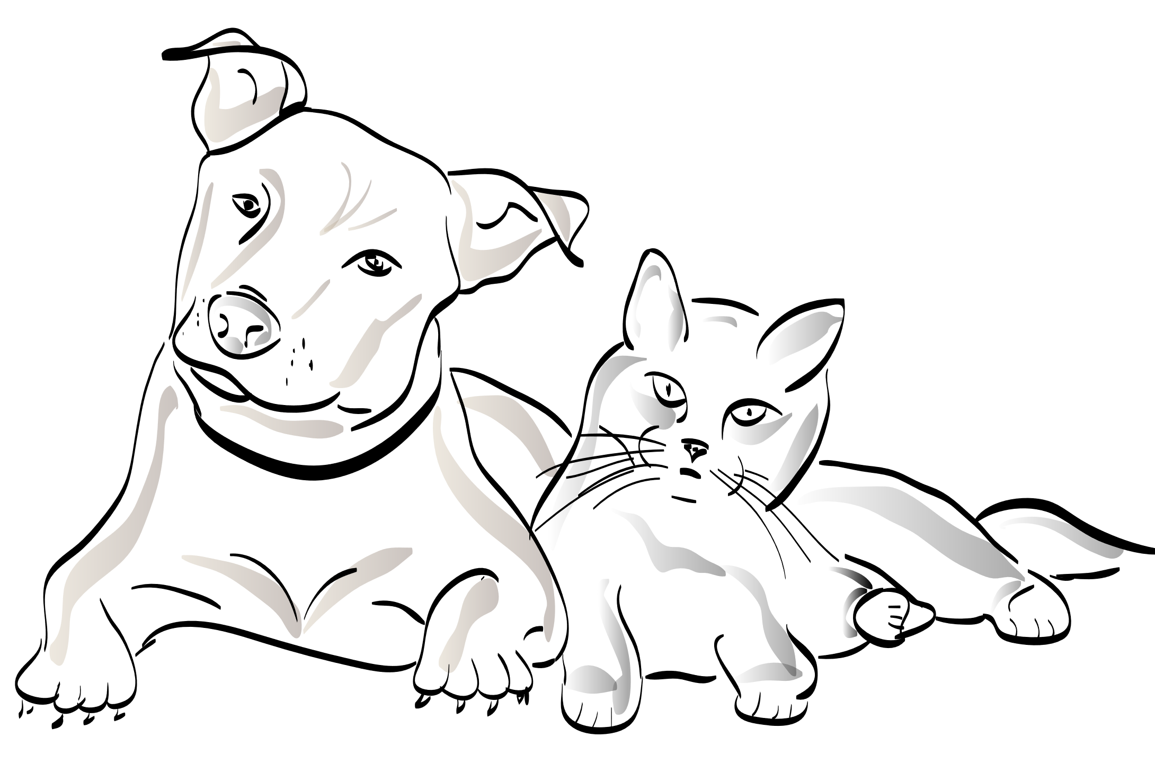
Meaningful Distinctions
Dog a1{“Fluffy”} Cat a2{“Garfield”}

Slide 22
Meaningful Distinctions
Dog my_dog{“Fluffy”}; Cat jons_cat{“Garfield”};

Slide 23
Avoid Encodings Like Hungarian Notation
Avoid Hungarian notation char* pc_text;
Avoid member prefixes: m_name;
Avoid C/I prefixes: Cclass, Iinterface
CG: NL.5: Avoid encoding type information in names

Slide 24
Choose Correct Parts of Speech
Classes and variables: nouns or noun phrases
Functions: verb or verb phrases
Enums: often adjectives
Boolean variables and functions: often predicates: is…, has…
Possibly
Avoid noisy words, such as Manager, Processor, Data, Info
Use getters/setters for accessors

Slide 25
Use Scope Length Rules
Variables:
Long scope = long name
Short scope = short name
Classes and Methods
Long scope = small name
Short scope = long name
But see also rule N5 from the Code Smells chapter:
Use long names for long scopes

Slide 26
Use Scope Length Rules
template <typename T, std::size_t Size> class FixedSizeOrderedCollectionIndexedByInts{ /* … */};
FixedSizeOrderedCollectionIndexedByInts<int, 12> monthly_salaries{};
std::array<int, 12> monthly_salaries{};

Slide 28
TITEL HEADLINE VERSAL
Weit hinten, hinter den Wortbergen, fern der Länder Vokalien und Konsonantien leben die Blindtexte.
Abgeschieden wohnen sie in Buchstabhausen an der Küste des Semantik, eines großen Sprachozeans. Ein kleines Bächlein namens Duden fließt durch ihren Ort und versorgt sie mit den nötigen Regelialien.
Es ist ein paradiesmatisches Land, in dem einem gebratene Satzteile in den Mund fliegen. Nicht einmal von der allmächtigen Interpunktion werden die Blindtexte beherrscht – ein geradezu unorthographisches Leben.
Eines Tages aber beschloss eine kleine Zeile Blindtext ...

Slide 29
FOLIE MIT FARBVARIANTE
Weit hinten, hinter den Wortbergen, fern der Länder Vokalien und Konsonantien leben die Blindtexte. Abgeschieden wohnen sie in Buchstabhausen an der Küste des Semantik. Weit hinten, hinter den Wortbergen, fern der Länder Vokalien und Konsonantien leben die Blindtexte.
FOLIE MIT ZWEI HEADLINES.
Abgeschieden wohnen sie in Buchstabhausen an der Küste des Semantik, eines großen Sprachozeans. Weit hinten, hinter den Wortbergen, fern der Länder Vokalien und Konsonantien leben die Blindtexte.

Slide 30
FOLIE MIT FARBVARIANTE
Weit hinten, hinter den Wortbergen, fern der Länder Vokalien und Konsonantien leben die Blindtexte.
Abgeschieden wohnen sie in Buchstabhausen an der Küste des Semantik, eines großen Sprachozeans. Ein kleines Bächlein namens Duden fließt durch ihren Ort und versorgt sie mit den nötigen Regelialien.
Es ist ein paradiesmatisches Land, in dem einem gebratene Satzteile in den Mund fliegen. Nicht einmal von der allmächtigen Interpunktion werden die Blindtexte beherrscht – ein geradezu unorthographisches Leben.
Eines Tages aber beschloss eine kleine Zeile Blindtext ...

Slide 31
FOLIE MIT BILD UND HEADLINE

Slide 32
FOLIE MIT WICHTIGEM KASTEN
Weit hinten, hinter den Wortbergen, fern der Länder Vokalien und Konsonantien leben die Blindtexte:
Weit vorne
die Wortberge
in alle Länder
purzeln die Vokalien
und lieben Blindtexte

Slide 33
FOLIE MIT FARBVARIANTE UND STÖRER
Weit hinten, hinter den Wortbergen, fern der Länder Vokalien und Konsonantien leben die Blindtexte.
Abgeschieden wohnen sie in Buchstabhausen an der Küste des Semantik, eines großen Sprachozeans. Ein kleines Bächlein namens Duden fließt durch ihren Ort und versorgt sie mit den nötigen Regelialien.
Eines Tages aber beschloss eine kleine Zeile Blindtext …
GET CONNECTED!

Slide 34
FOLIE MIT DATA
@Override
public void update(Subject subject {
if(this.subject == subject)
show();}
public void show(){
String data = subject.getData();
System.out.printf("Subject data received");
System.out.printf("=======================");
System.out.printf("New Subject data: " + data + "\n");}

Slide 35
FOLIE MIT GANZ HELLER FARBVARIANTE
Weit hinten, hinter den Wortbergen, fern der Länder Vokalien und Konsonantien leben die Blindtexte.
Abgeschieden wohnen sie in Buchstabhausen an der Küste des Semantik, eines großen Sprachozeans. Ein kleines Bächlein namens Duden fließt durch ihren Ort und versorgt sie mit den nötigen Regelialien.
Es ist ein paradiesmatisches Land, in dem einem gebratene Satzteile in den Mund fliegen. Nicht einmal von der allmächtigen Interpunktion werden die Blindtexte beherrscht – ein geradezu unorthographisches Leben.
Eines Tages aber beschloss eine kleine Zeile Blindtext ...

Slide 36

FOLIE MIT BILD UND TEXT Variante 1
Weit hinten, hinter den Wortbergen, fern der Länder Vokalien und Konsonantien leben die Blindtexte. Abgeschieden wohnen sie in Buchstabhausen an der Küste des Semantik, eines großen Sprachozeans.
Ein kleines Bächlein namens Duden fließt durch ihren Ort und versorgt sie mit den nötigen Regelialien.

Slide 37

FOLIE MIT BILD UND TEXT Variante 2
Weit hinten, hinter den Wortbergen, fern der Länder Vokalien und Konsonantien leben die Blindtexte. Abgeschieden wohnen sie in Buchstabhausen an der Küste des Semantik, eines großen Sprachozeans.
Ein kleines Bächlein namens Duden fließt durch ihren Ort und versorgt sie mit den nötigen Regelialien.
Es ist ein paradiesmatisches Land, in dem einem gebratene Satzteile in den Mund fliegen. Nicht einmal von der allmächtigen Interpunktion.

Slide 39

Apfel ist Gesund!
Roter Apfel

Slide 40

Apfel ist Gesund!
Roter Apfel

Slide 41

Apfel ist Gesund!
Roter Apfel

Slide 42

Apfel ist Gesund!
Roter Apfel

Slide 43
Apfel ist Gesund!
Roter Apfel

Slide 44
Apfel ist Gesund!
Roter Apfel

Slide 45
Apfel ist Gesund!
Roter Apfel

Slide 46
Apfel ist Gesund!
Roter Apfel

Slide 47
Apfel ist Gesund!
Roter Apfel

